Slide 1
烟草专卖零售许可证 网上申请操作说明
德兴市烟草专卖局

Slide 2
目录
赣服通网上申办流程
国家局政务服务平台申办流程

Slide 3
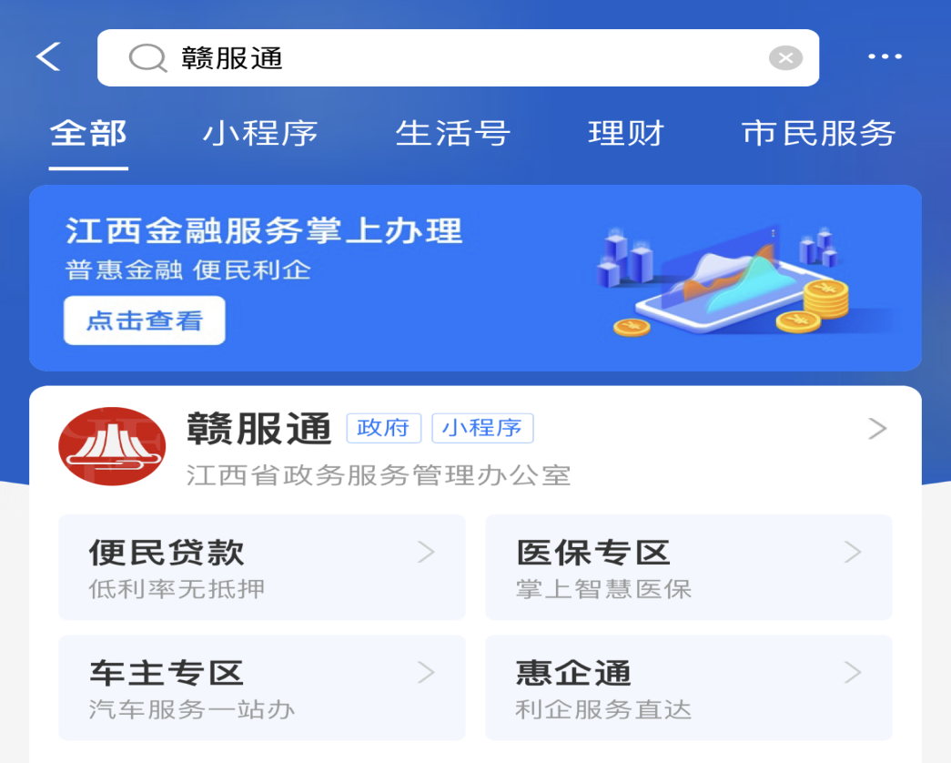
赣服通网上申办流程
第一步：打开支付宝，
搜索赣服通

Slide 4
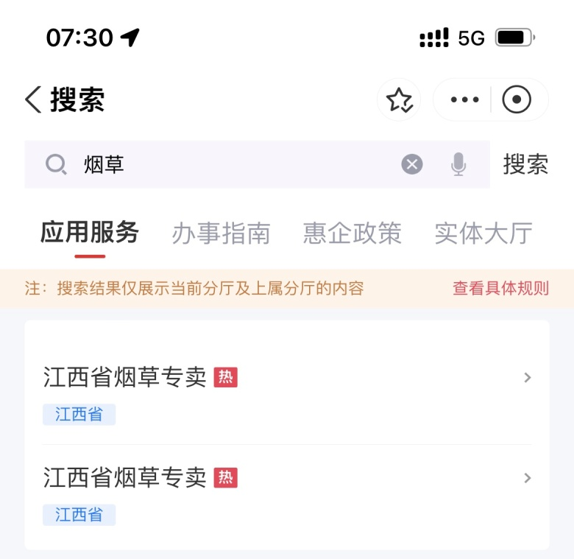
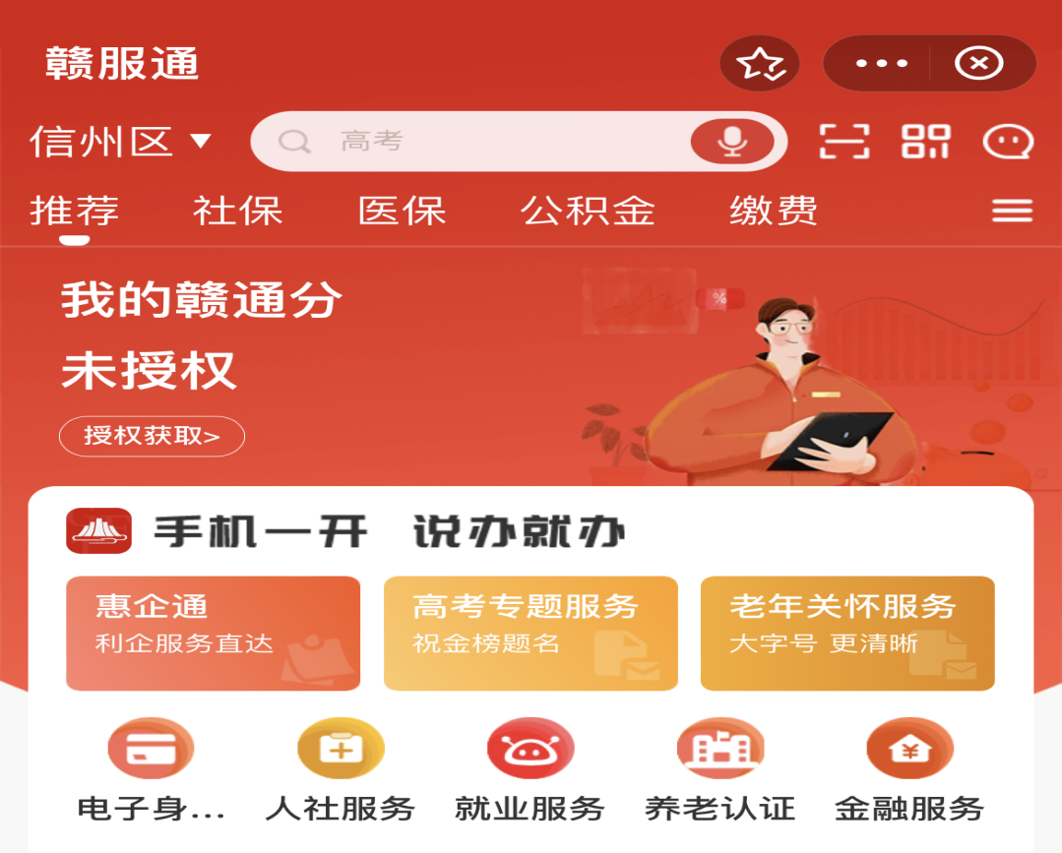
赣服通网上申办流程
第二步：在赣服通中搜索“烟草”

Slide 5
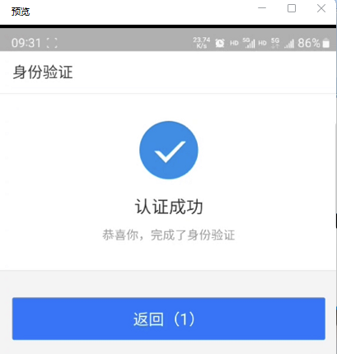
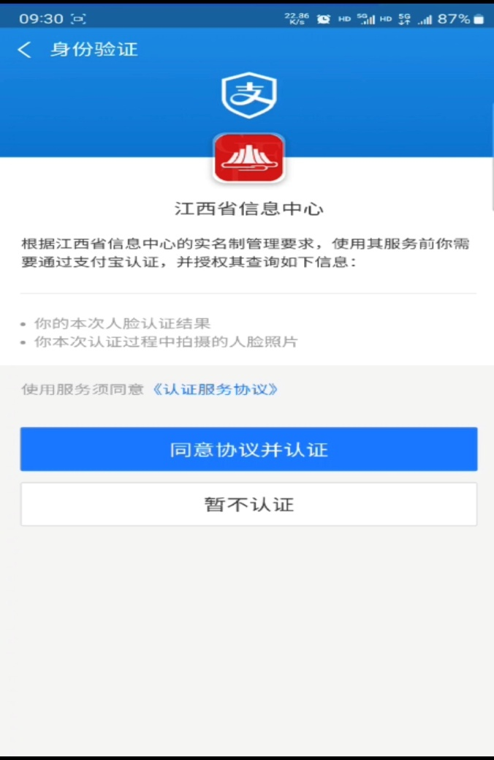
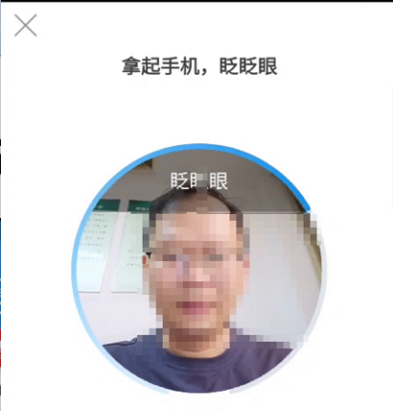
赣服通网上申办流程
第三步：点击进入，先人脸识别，进行实名验证，激活赣服通

Slide 6
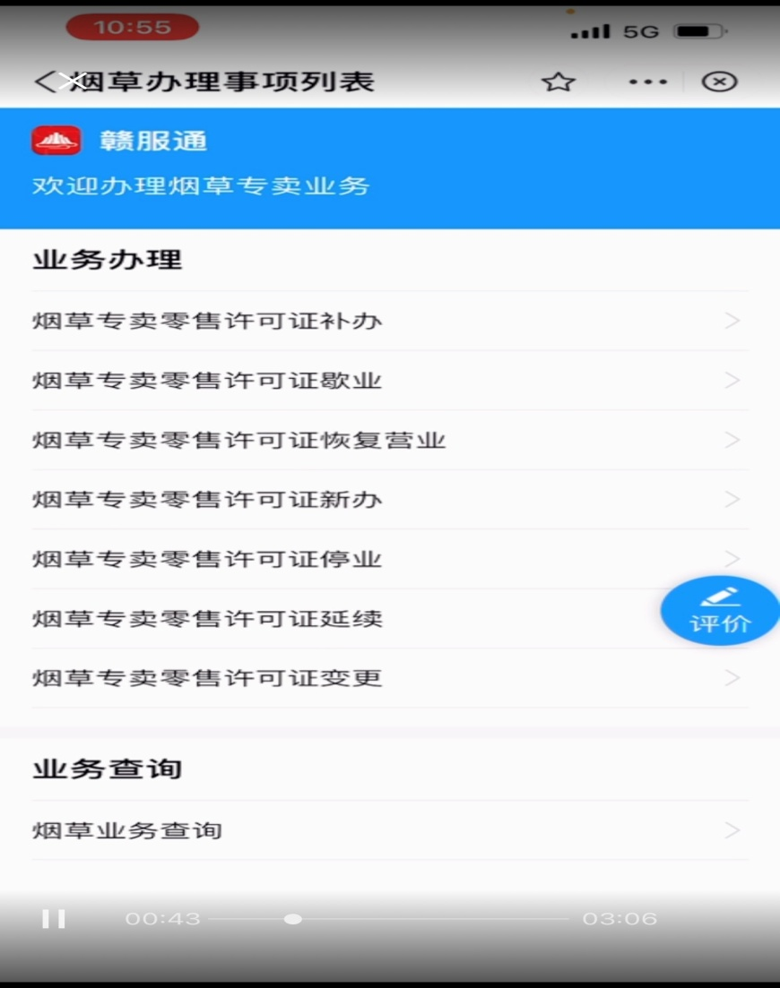
赣服通网上申办流程
选择：
烟草专卖零售许可证新办

Slide 7
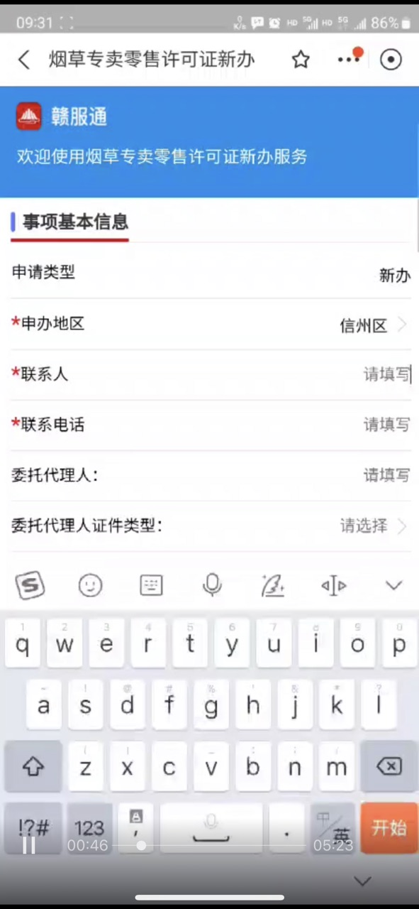
赣服通网上申办流程
输入基本信息等

Slide 8
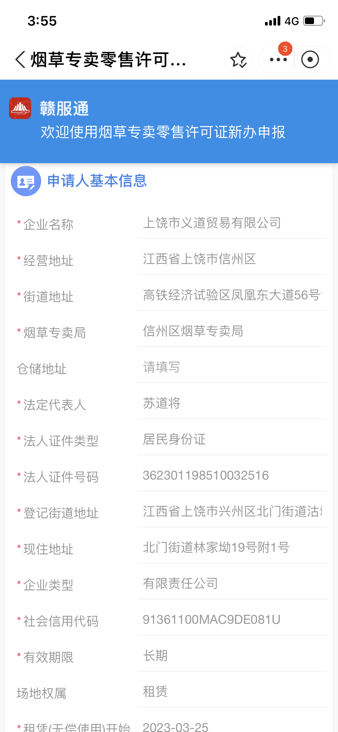
赣服通网上申办流程
输入基本信息等

Slide 9
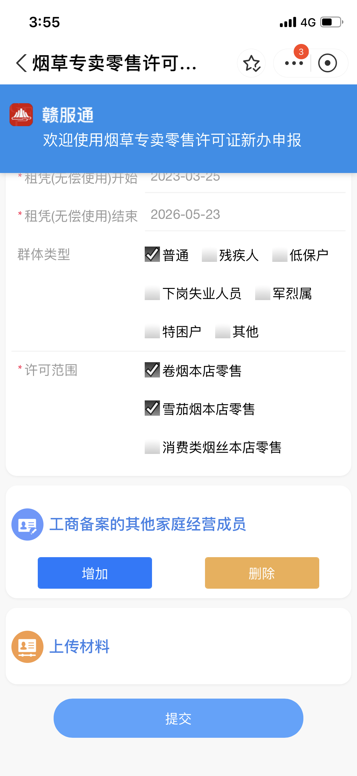
赣服通网上申办流程
正确填写信息：
许可范围一定要勾选卷烟本店零售、
雪茄烟本店零售，
且只能勾选这两个

Slide 10
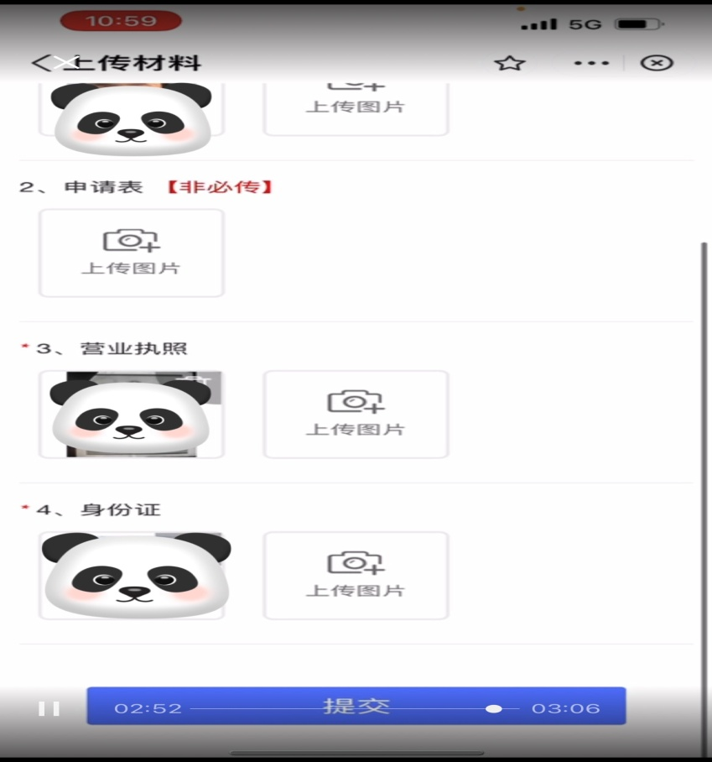
赣服通网上申办流程
按照要求填写后，上传材料图片，提交申请

Slide 11
赣服通网上申办流程

Slide 12
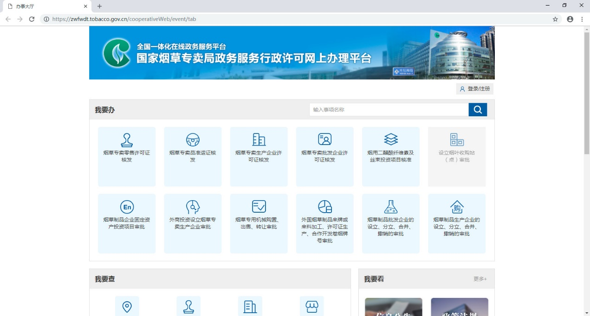
国家局政务服务平台申办流程
网上申请地址https://zwfwdt.tobacco.gov.cn/cooperativeWeb/event/tab
一、进行申请时，需先进行法人注册、登录。
（1）国家局政务服务门户网操作说明，打开浏览器，输入网址，回车登陆系统。

Slide 13
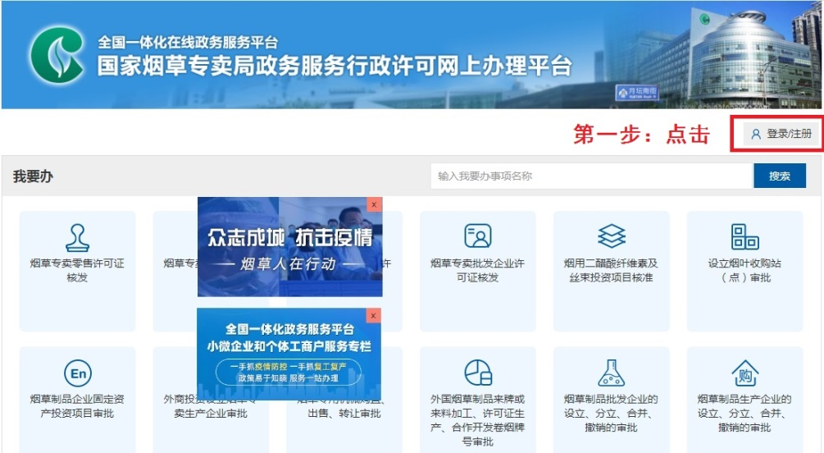
国家局政务服务平台申办流程
（2）鼠标点击“登录/注册”，弹出登录界面。

Slide 14
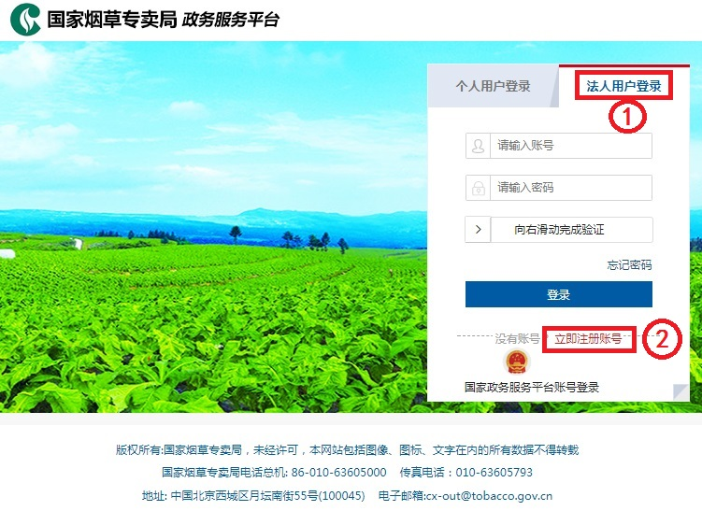
国家局政务服务平台申办流程
（3）选择“法人用户登录”，点击“立即注册账号”，弹出注册账号界面。

Slide 15
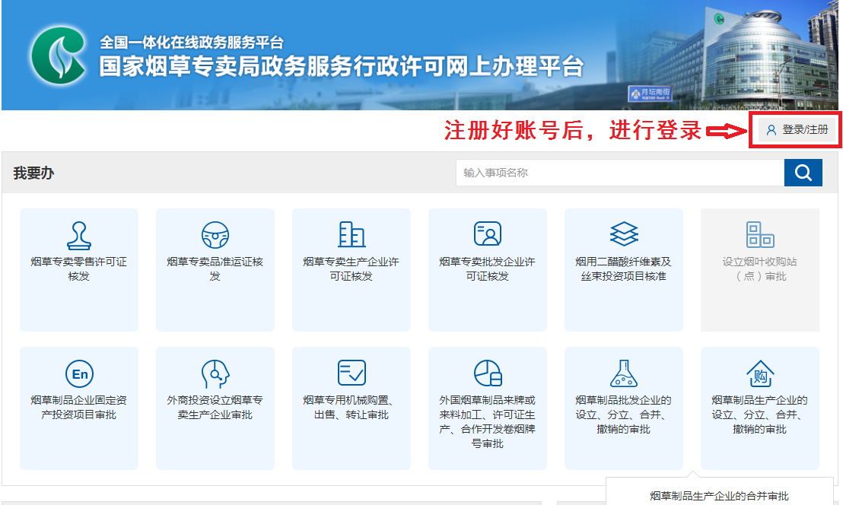
国家局政务服务平台申办流程
（5）注册好后，用户需回到之前的“登录/注册”界面，输入用户名密码，滑动验证框至正确位置。点击“登陆”按钮，登陆成功！登录之后可以进行新办、变更、延续、补办、歇业、停业、恢复营业事项的办理。

Slide 16
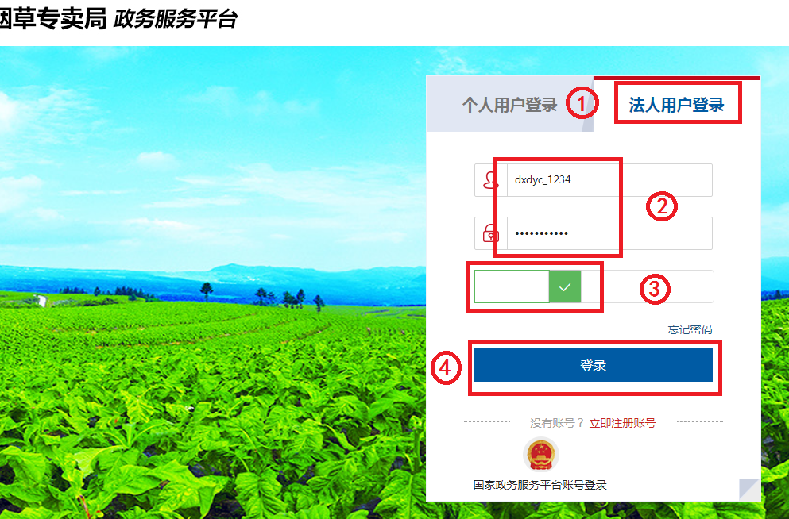
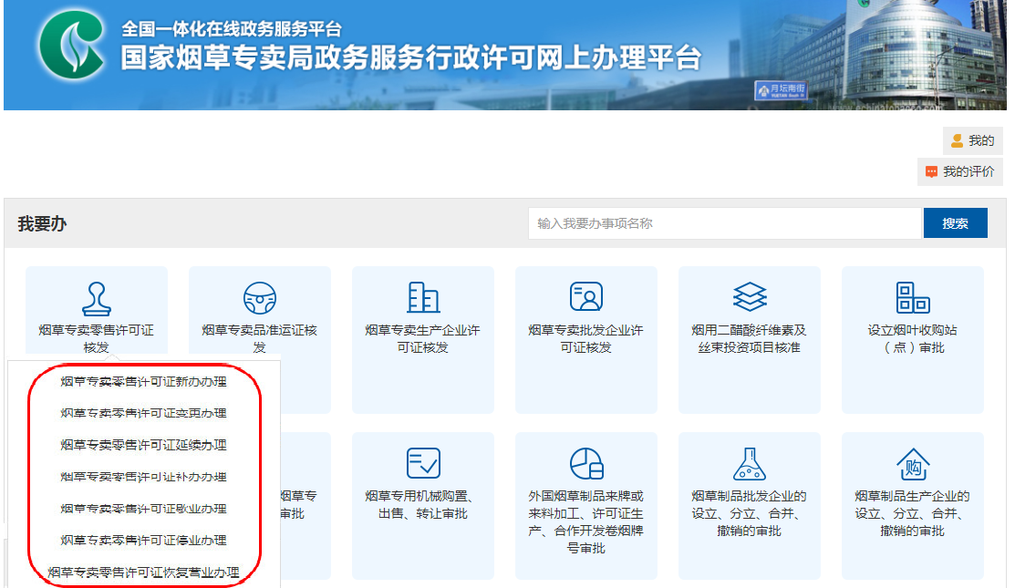
国家局政务服务平台申办流程

Slide 17
国家局政务服务平台申办流程
（3）选择“法人用户登录”，点击“立即注册账号”，弹出注册账号界面。

Slide 18
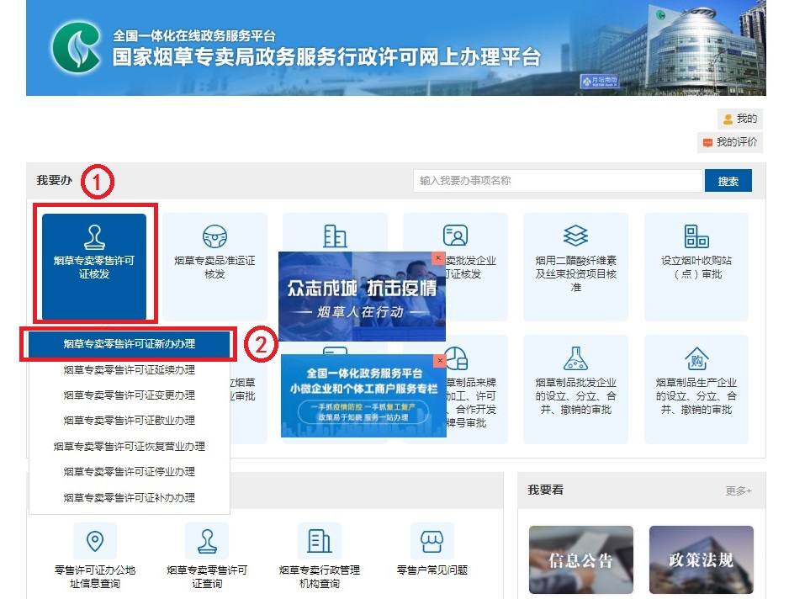
国家局政务服务平台申办流程
二、新办申请
1.登录成功后，选择“烟草专卖零售许可证新办办理”。

Slide 19
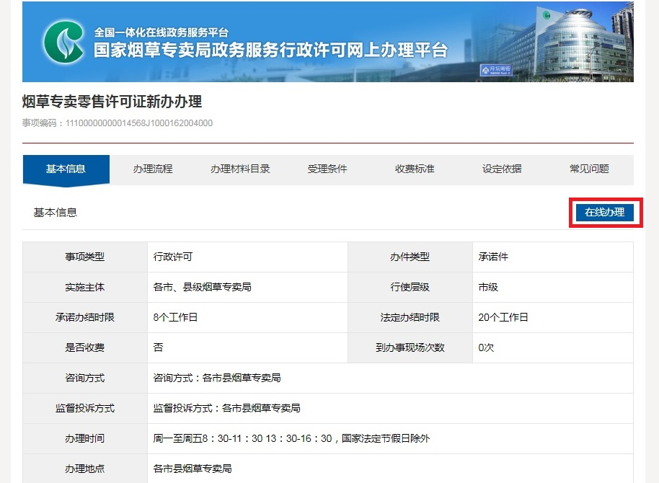
国家局政务服务平台申办流程
2.选择“在线办理”

Slide 20
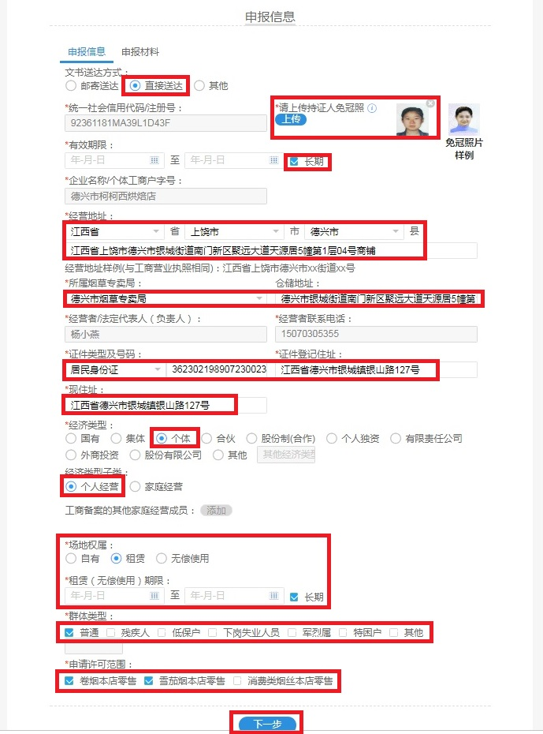
国家局政务服务平台申办流程
3. 填写申报信息，要与工商营业执照与身份证信息一致，如图所示：

Slide 21
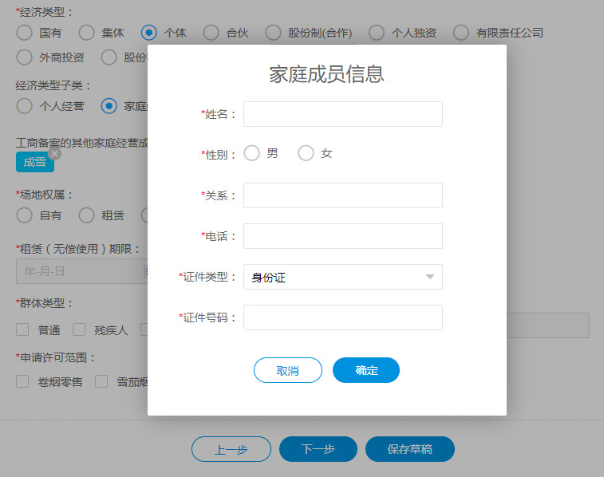
国家局政务服务平台申办流程
填写说明：
1.当为个体经营时，经济类型子类选择“个人经营”或“家庭经营”，选择“家庭经营”时，需要输入工商备案的其他家庭经营成员。
2.场地权属：若选择租赁或无偿使用时，需要填写“租赁（无偿使用）期限”。

Slide 22
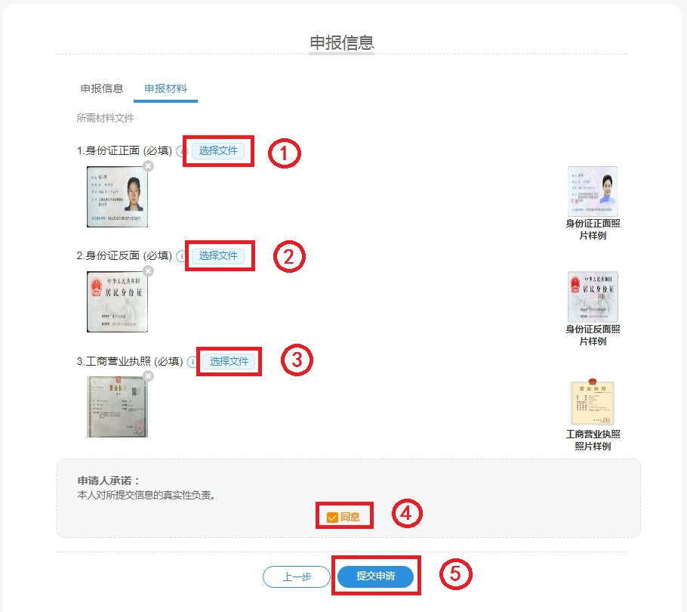
国家局政务服务平台申办流程
4. 申请信息输入完成后，点击“下一步”按钮进入申报材料页面，需要上传工商营业执照照片、身份证正面、身份证反面。勾选“同意”，并点击“提交申请”按钮，提交申请成功。

Slide 23
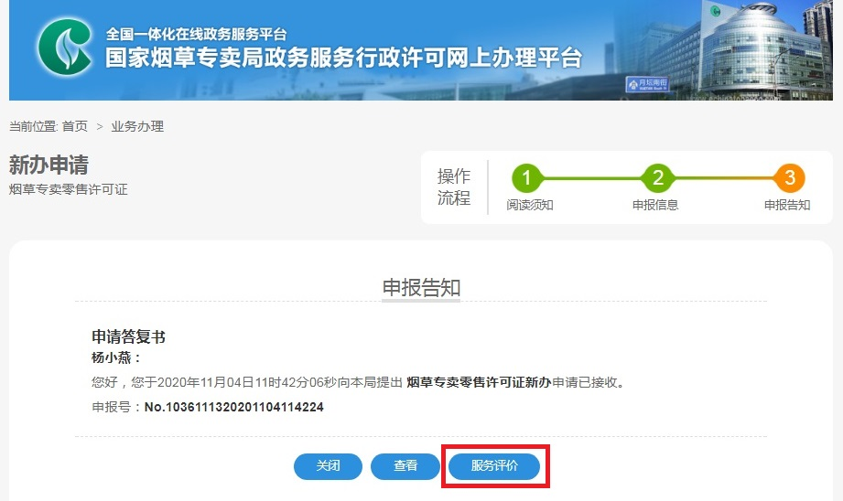
国家局政务服务平台申办流程
5．提交成功后，跳转到接收反馈页面，页面显示申报号等信息。

Slide 24
谢 谢
德兴市烟草专卖局

